Slide 1
第五章 循环结构程序设计
5.1 while语句
5.2 do-while语句
5.3 for 语句
5.4 break、continue和goto语句
5.5 循环的嵌套
5.6 复合结构程序举例

Slide 2
教学目的和基本要求：
要求学生了解循环结构程序设计，掌握各种循环语句应用的特点及异同点，掌握循环嵌套及复合结构。
教学重点：
各种循环语句应用的特点及异同点。

Slide 3
编程解决这样的一个问题：
从键盘输入一百个学生的成绩，求总成绩。
1.设一百个变量，分别输入学生的成绩，然后求和。
2.设一个变量，每次输入一个学生成绩，累加后再输入下一个学生成绩，如下：
scanf(“%f”,&a);
s=s+a;
scanf(“%f”,&a);
s=s+a;
………….
这样重复一百次，然后输出s的值。
这样写显然非常麻烦。我们注意到程序中的
scanf(“%f”,&a);
s=s+a;
两句话是一直重复的，如果能用一种语句，使这两句话能自动的重复执行一百次，就可以简化了书写的麻烦，这就是循环语句。

Slide 4
C语言有while 、 do - while 、和for语句三种循环结构语句。
前两个称为条件循环，即根据条件来决定是否继续循环；
后一个称为计数循环，即根据设定的执行次数来执行循环。

Slide 5
5.1 while语句
一般形式:
while(表达式)
语句
此处语法规定为一条语句，如果要执行多条语句，必须以复合语句形式出现。
表达式
假
表达式
表达式
执行流程：
真
语句
语句
1.计算表达式
2.如果表达式的值为非零，执行语句
3. 返回第一步，重新计算表达式
4. 如果表达式的值为零，则结束循环
如果表达式的值一开始就为0，则语句一次也不会被执行。

Slide 6
【例】编写程序，求100个自然数的和
即： s=1+2+3+ … +100
思路：寻找加数与求和的规律
加数i——从1变到100，每循环一次，使i增1，直到i的值超过100。i的初值设为1。
求和——设变量 sum 存放和，循环求sum=sum+i，直至i超过100。

Slide 7
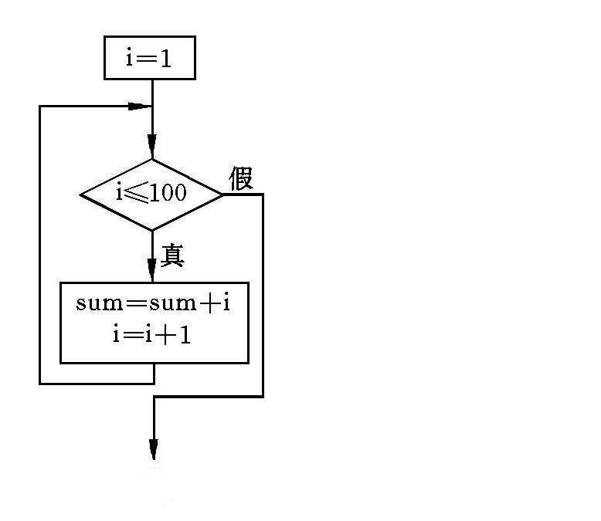
main( )
{ int i,sum;
i=1; sum=0;
while (i<=100)
{ sum=sum+i;
i++;
}
printf("sum=%d\n",sum);
}
运行jc5_1
程序输出结果：
sum=5050
i: 循环控制变量sum: 累加器

Slide 8
注意：
如果while的 (表达式) 值为0，则循环体一次也不执行 (例如当i的初值=101) 。
在循环体中必须有使循环趋向结束的操作，否则循环将无限进行（死循环）。
在循环体中，语句的先后位置必须符合逻辑，否则会影响运算结果。
思考程序段的输出？
……
while (i<=100)
{ i++;
sum=sum+i; }
运行后，输出：
  sum=5150
原因是什么？

Slide 9
注意（续）：
为了保证循环正常运行，应该特别注意：
  循环控制条件的描述
  控制条件的初始状态（初始值）
  循环体内部对控制条件的影响

Slide 10
想想这样的一段循环语句的执行结果:
i=1;
while (i<=100)
putchar(‘*’);
i++;
这个循环永远不会结束,因为循环控制变量i没有在循环体内被改变，i++; 不属于循环体。
应该改为:
i=1;
while (i<=100)
{ putchar(‘*’);
i++;
}
循环语句中一定要注意表达式的值是否能在循环执行过程中被改变，以免造成死循环。

Slide 11
while语句举例
问题: 求学生的平均成绩，以输入负数成绩为结束
算法分析:
1. 定义变量score存储学生成绩，定义s=0存储累加的成绩，
定义n=0统计录入的成绩数目。
2. 输入第一个学生的score
3. 若score>=0,执行第4步，否则执行第7步
4. n++
5. s=s+score
6. 录入下一个score,并返回第3步
7. 如果n>0,输出s/n否则输出没有学生成绩

Slide 12
程序：
main( )
{ int n=0 ;
float s=0,score;
scanf( “%f” ,&score);
while (score >= 0 )
{ n++;
s=s+score;
scanf( “%f” ,& score);
}
if(n>0) printf (“ \n %f”, s/n);
else printf(“no student score!”);
}

Slide 13
5.2 do—while语句
一般形式:
do{
语句
}while (表达式)；
注意：
分号不能丢
语句
语句
执行流程：
真
真
表达式
1.执行语句
表达式
2.计算表达式
假
假
3.表达式的值为非零，返回第1步
4.表达式的值为零，结束循环
语句至少被执行一次。

Slide 14
用do-while语句编写统计学生平均成绩的程序：
main( )
{ int n=0 ;
float s=0,score;
do { scanf( “%f” ,& score);
if (score>=0)
{ n++;
s=s+score;
}
}while(score>=0);
if(n!=0) printf (“ \n %f” ,s/n);
else printf(“no student score!”);
}
由于do-while语句至
少要被执行一次，特
别要注意n和s的取值
问题！

Slide 15
main( )
{ int n=0 ;
float s=0,score;
do { scanf( “%f” ,& score);
n++;
s=s+score;
}while(score>=0);
if(n>1) printf (“ \n %f” ,(s-score)/(n-1));
else printf(“no student score!”);
}

Slide 16
[例]从键盘上输入一个整数，判断其是几位数。
main()
{ long m, a ; int n=0 ;
printf (“input data:”);
scanf (“%ld” ,&m);
a = m;
do
{ a = a/10 ;
n++ ;
}while(a>0) ;
printf (“%d\n” , n);
}

Slide 17
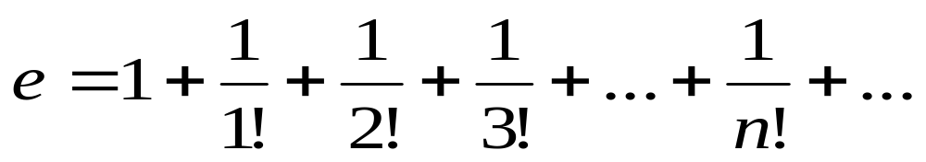
[例]
求e的近似值。
直到某一项的值小于或等于10⁻⁷为止。
main()
{int n; float sum, t, m;
n=1; sum=1; m=1;
do
{ t = 1/m;
sum+=t;
n++;
m=m*n;
}while(t>1e-7);
printf(“e = %f \n” , sum);
}

Slide 18
5.3 for循环语句
一般形式：
for(表达式1;表达式2;表达式3)
循环体语句
表达式1
表达式1
执行流程
表达式2
表达式2
1.计算表达式1，通常用于循环开始前设置变量初值。
真
假
循环体
循环体
2.计算表达式2，值为0则结束循环
否则执行第3步。
表达式3
表达式3
3.执行循环体语句。
4.计算表达式3，返回第2步。

Slide 19
例: 求 1+2 +…+99
分析：用变量i从1到99循环，把i的值累加到变量s中，最后输出s的值。
i=1
i<=99
程序如下：
真
#include<stdio.h>
main( )
{ int i,s=0;
for(i=1;i<=99;i++)
s=s+i;
printf(“s=%d”,s);
}
s=s+i
假
i++

Slide 20
从上面的程序我们看到，for语句中：
表达式1：通常是给循环变量赋初值
表达式2：循环是否继续执行的判别表达式，这个表达式通常与某一个（或多个）变量的值有关，随着这个（些）变量的值的改变，表达式的结果发生变化，这个（些）变量被称为循环因变量。
表达式3：通常用于改变循环因变量的值。
在某些情况下，for语句中的表达式1、2、3都可以省略，而改用其他的方式来实现这些功能。我们还用上面的例子说明for语句省略表达式的情形。

Slide 21
注意：表达
式省略，分
号不省略。
1.省略表达式1：
2.省略表达式3：
#include<stdio.h>
main( )
{ int i=1,s=0;
for(;i<=99;i++)
s=s+i;
printf(“s=%d”,s);
}
#include<stdio.h>
main( )
{ int i,s=0;
for(i=1;i<=99;)
{s=s+i;i++;}
printf(“s=%d”,s);
}
3. 同时省略表达式1、3
表达式2也可以省略
但在循环体中要借助
break;语句来实现循
环的结束，我们将在
后面介绍。
#include<stdio.h>
main( )
{ int i=1,s=0;
for(;i<=99;)
{s=s+i;i++;}
printf(“s=%d”,s);
}

Slide 22
for语句中的表达式可以是一切形式的表达式，逗号运算符参与的表达式也可以运用在for语句中，通常运用于表达式1和表达式3。
如上面的例子可以改写为：
注意此处
的分号。
#include<stdio.h>
main( )
{ int i,s;
for(s=0,i=1;i<=99;s=s+i,i++) ;
printf(“s=%d”,s);
}
此处，表达式1用逗号表达式的形式，给多个变量赋初值。表达式3用逗号表达式把循环体也写入其中。注意表达式3书写顺序不能交换。

Slide 23
例：求 1/100+2/99+…+1
分析：用变量i从1开始循环，每次增加1；用变量j从100开始循环，每次减少1。累加i/j的值到s中。当i>j时结束循环（即i<=j时继续循环）。最后输出s。
程序如下：
#include<stdio.h>
main( )
{ int i,j;
float s=0;
for( i=1,j=100 ; i<=j ; i++,j--)
s=s+(float)i/j;
printf(“\ns=%f”,s);
}

Slide 24
例：求n! ，即计算p=1×2×3×…×n的值。
main( )
{ int i, n; long p;
p=1;
printf("Enter n:");
scanf("%d",&n);
for (i=1; i<=n; i++)
p = p * i;
printf("p = %ld \n",p);
}
思考：
如何输出1!, 2!, … , n! ？
如何求s =1!+ 2!+ … + n! ？

Slide 25
for、while、do-while的比较
所有需要用到循环结构的程序，都可以用for、while、do-while中的任何一个来实现，区别只在于某些问题用哪种语句更方便。
比如求1+2+…+99的问题我们也可以分别用while与do-while语句编写如下：
用while:
用do-while：
#include<stdio.h>
main( )
{ int i=1,s=0;
while(i<=99)
{s=s+i; i++; }
printf(“\ns=%d”,s);
}
#include<stdio.h>
main( )
{ int i=1,s=0;
do{s=s+i;
i++; }while(i<=99);
printf(“\ns=%d”,s);
}

Slide 26
例：任意输入一个自然数，把它反序输出。（如：原数为123，输出321）。
分析：此题不确定循环执行的次数，也不涉及一个规律变化的变量，一般用while或do-while来编写。又由于第一次就要判断输入的是否是自然数，通常用while来实现。算法步骤如下：
1. 定义整型变量a用于存储输入的自然数，定义t初值为0用于存放a的反序数，定义i用于依次存放求出的a的每一位的数值。
2. 输入一个自然数赋值给变量a
3. 若a>0,执行第4步，否则执行第7步
4. i=a%10
5. t=t*10+i
6. a=a/10，并返回第3步
7. 输出t

Slide 27
#include<stdio.h>
main( )
{ long a,i,t=0;
scanf(“%ld”,&a);
while(a>0)
{ i=a%10;
t=t*10+i;
a=a/10; }
printf(“\n%ld”,t);
}
程
序

Slide 28
例：有数列2/3、4/5、6/9、10/15……求此数列前30项的和。
算法分析：
对于数列的题，首先要找出通项公式，或前后项的计算关系公式，根据公式求所需。由于数列的题一般执行次数能确定，用for语句来编写比较方便。
此题，前后项的关系是：后一项的分子是前一项的分母加1，后一项的分母是前一项的分子加分母。解题思路是用循环语句求各项，并把值累加，因为是求前30项的和，循环执行30次。
1. 初值i=2,j=3,s=0;
2. 用n从1到30循环
5.输出s；
3. s=s+ i/j;
4. c=i; i=j+1; j=c+j;

Slide 29
程序：
此题中的n与循
环体中的执行语句
没有数值上的联系
，仅仅用做决定循
环执行的次数。
#include<stdio.h>
main( )
{ int i=2,j=3,n,c;
float s=0;
for(n=1;n<=30;n++)
{ s=s+(float)i/j;
c=i;
i=j+1;
j=c+j;
}
printf(“\n%f”,s);
}

Slide 30
【例】判断输入的某个数m是否为素数。若是素数，输出“YES”，若不是，输出“NO”。
思路：素数是指只能被1和它本身整除的数，如5、7、11、17、…等。
分别用2、3、…，m-1尝试能否整除整数m。如果m能被某个数整除，则m就不是素数。
这是一种穷举算法
设除数为j，从2循环到m-1

Slide 31
#include "math.h"
main( )
{ int j,m,k;
printf("Enter an integer number: ");
scanf("%d",&m);
for (j=2; j<=m-1; j++)
if (m%j==0) break;
printf("%d ",m);
if (j>=m)
printf("YES\n");
else
printf("NO\n");
}

Slide 32
程序的优化
对于穷举法来说，为了提高程序的效率，就要减少尝试次数。
#include "math.h"
main( )
{ int j,m,k;
printf("Enter an integer number: ");
scanf("%d",&m);
k=sqrt(m);
for (j=2; j<=k; j++)
if (m%j==0) break;
printf("%d ",m);
if (j>=k+1) printf("YES\n");
else printf("NO\n");
}
思考：如何输出100～200中所有的素数 ？

Slide 33
5.4 break、continue、goto语句
此类语句的功能是使程序从其所在的位置转向另一处。
goto语句使程序的结构性和可读性都变差，要求尽量避免使用，此处不做介绍。

Slide 34
5.4.1 break语句
一般形式：
break;
它的作用是把流程转向所在结构之后。 在switch分支结构中，使用break语句可以使流程跳出switch分支结构。 同样的，在循环结构中，使用break语句使流程跳出当前的循环层,转向执行该循环结构后面的语句。

Slide 35
例：前面讲到的计算1+2+…+99的程序，可以同时省略for循环的三个表达式，改写成如下形式：
main( )
{
int s=0,i=1:
for (; ;)
{ if (i>99) break;
s = s+i; i++;
}
printf(“s=%d”,s);
}
本程序中，当i>99时，利用break语句强行终止for循环，继续执行for语句后的下一条语句。

Slide 36
5.4.2 continue语句
一般形式：
continue;
该语句被称为继续语句。在循环结构中执行continue语句,使本次循环提前结束，即跳过循环体中continrue语句下面的尚未执行的循环体语句，但不结束整个循环，继续进行下一次循环的条件判别，条件为真，继续进行执行循环语句。

Slide 37
例：下面这个程序，想想它实现的是什么功能？
#include<stdio.h>
main( )
{ int i,s=0;
for(i=1;i<=100;i++)
{if(i%5==0) continue;
s=s+i;
}
printf(“\n%d”,s);
}
在左边的程序中，i从1到100循环，当i是5的倍数时，直接进入下一个i,当i不是5的倍数时，把i累加到s,最后输出s。 所以，这个程序实现的是求1~100中间所有非5的倍数的数之和。

Slide 38
5.5 循环的嵌套
循环体语句可以是任何形式的语句，简单语句、空语句、复合语句、流程控制语句都可作为循环体语句。
当循环体语句又是一条循环语句，或作为循环体的复合语句中又包含循环语句时称为循环的嵌套。嵌套可以是两层或多层。While 、do-while、for三种循环都可以互相嵌套。

Slide 39
for (i=1; i<=5;i++)
{
for (j=1; j<=5; j++)
putchar(‘*’);
putchar(‘\n’);
}

Slide 40
[例]打印九九乘法表。
main()
{ int i, j;
for(i=1; i<=9; i++)
{ for(j=1; j<=9; j++)
printf(" %d*%d= %-2d", i, j, i*j );
printf("\n");
}
getch();
}
i

Slide 41
5.6 程序举例
找出3—1000之间所有的素数。
#include<stdio.h>
main( )
{ int i,j,flag;
for(i=3;i<=1000;i++)
{ flag=0;
for(j=2;j<=i-1;j++)
if(i%j==0)
{flag=1;break;}
if(flag==0)
printf(“%6d”,i);
}
}
求素数的方法很
多，大同小异。此
题可以做一些改动
。如：i的值可以是
从2取到sqrt(a)；可
以不用最后察看i的
值，而是通过在发
现因子时改动标志
变量，最后根据标
志变量的值判断是
否是素数。

Slide 42
5.6 程序举例
Π/4=1-1/3+1/5-1/7……
#include<math.h>
main( )
{ int f=1;
float pi=0,t=1,v=1;
while (fabs(t).1e-6)
{
pi=pi+t; v=v+2;
f=-f; t=f/v;
}
pi=pi*4;
printf(“pi=%f”,pi);
}

Slide 43



本章结束
同学们：
再见！

